Slide 1
Class Diagram
OOD

Slide 2
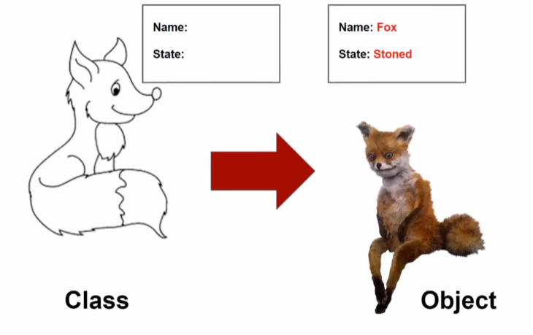
Třída/Class
Šablona pro vytváření objektů
Deklaruje počáteční stav, vlastnosti a chování (metody)

Slide 3
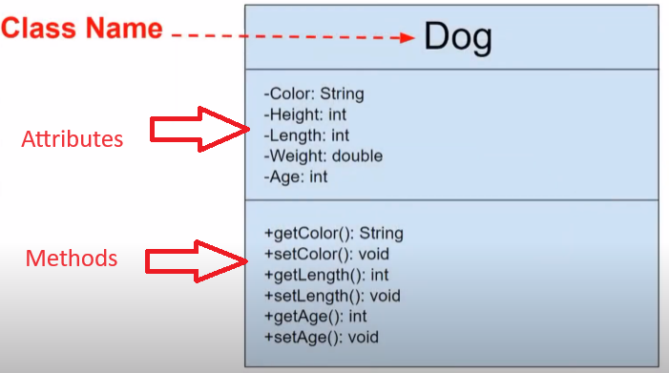
Definování třídy/Class
V horní části vypisujeme název třídy
Následně zapisujeme vlastnosti
Jako poslední zapisujeme metody
Znaky u vlastností a method:
+ Public
- Private
# Protected
Package Local

Slide 4
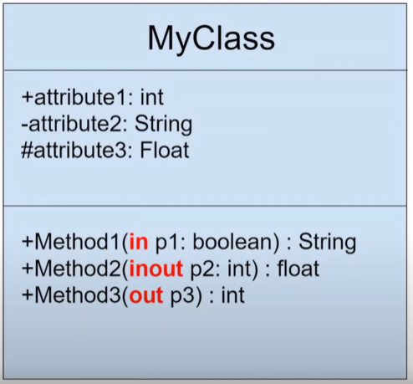
In VS Inout VS Out
In = Parametr vstupuje do metody, ale nijak se nemění
Inout = Parametr vstupuje do metody a může se měnit
Out = Parametr vystupuje jako návratová hodnota

Slide 5
Perspektivity
Koncepční/Concept
Specifikační/Specification
Implementační/Implementation

Slide 6
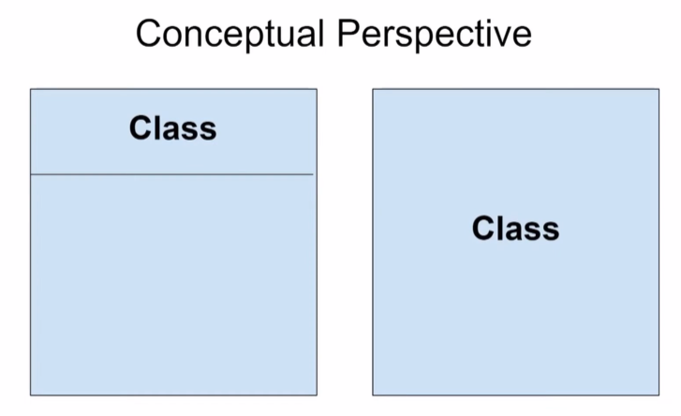
Koncepční/Concept
Diagramy jsou popisovány jako objekty reálného světa
Diagram representuje koncepty v doméně
Tyto koncepty jsou vázané na třídy, které je implementují
Koncepční perspektiva je považována jako jazykově nezávislá

Slide 7
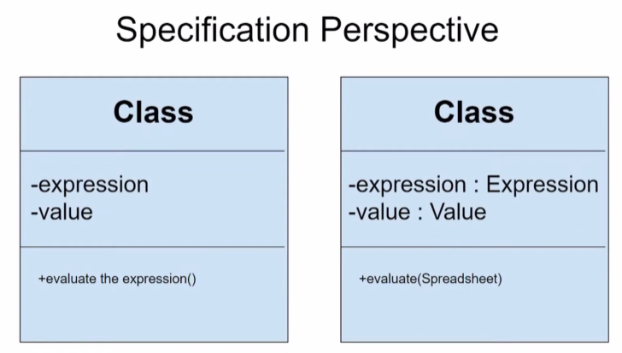
Specifická/Specification
Diagramy popisují abstrakci softwaru nebo komponent se specifikací a interface, ale bez reference na implementaci

Slide 8
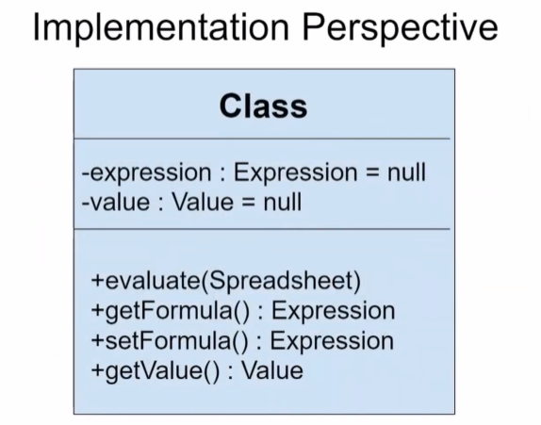
Implementační/Implementation
Diagramy popisují softwarovou implementaci dle nějaké technologie nebo programovacího jazyku

Slide 9
Relace mezi třídami v UML
Associace/Association
Dědičnost/Inheritance
Realizace/Realisation
Závislost/Dependency
Agregace/Aggregation
Kompozice/Composition

Slide 10
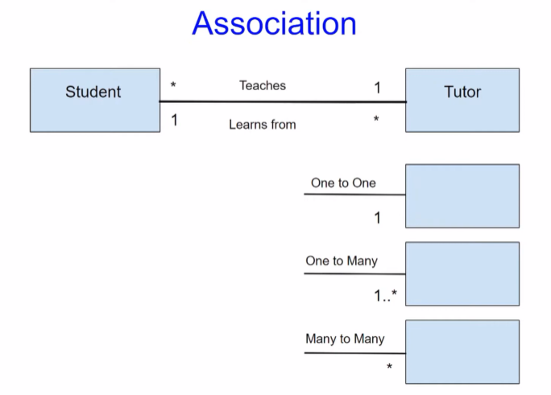
Asociace/Association
Dvě třídy spolu nějak komunikují
Můžeme specifikovat mnohočetnost
1:1= Jedna položka odpovídá jedné položce
1:N= Jedna položka odpovídá několika položkám
N:N= Několik položek odpovídá několika položkám

Slide 11
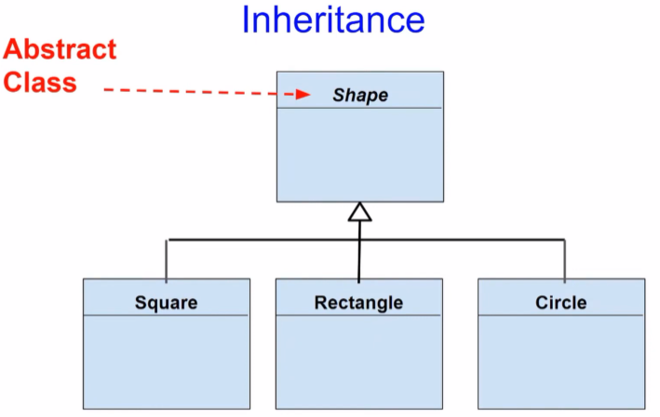
Dědičnost/Inheritance
Schématické zobrazení relací mezi rodičovskou třídou a potomkem
Pokud je název třídy napsán kurzivou, je třída abstraktní

Slide 12
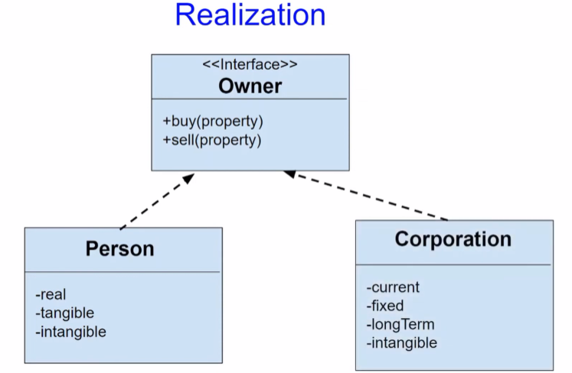
Realizace/Realization
Běžně referuje relace mezi interface a objekty, které tento interface implementují

Slide 13
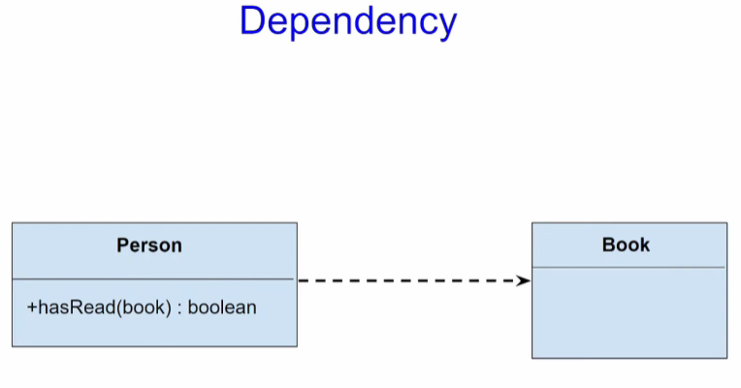
Závislost/Dependency
Objekt jedné třídy používá objekt jiné třídy ve svých metodách
Speciální případ asociace dvou tříd
Změna v jedné třídě ovlivní druhou třídu

Slide 14
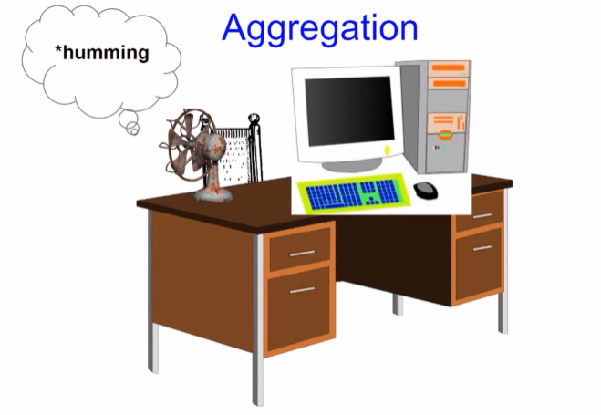
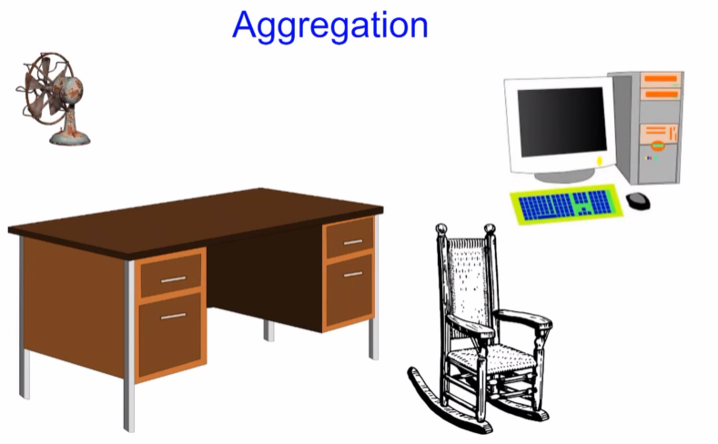
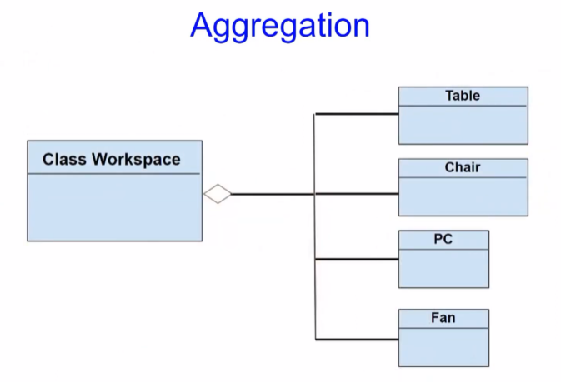
Agregace/Aggregation
Speciální typ relace mezi třídami, kdy jedna třída je kompoziční část jiné třídy
Objekty tvoří nějaký agregovaný objekt, ale mohou existovat i samostatně

Slide 15
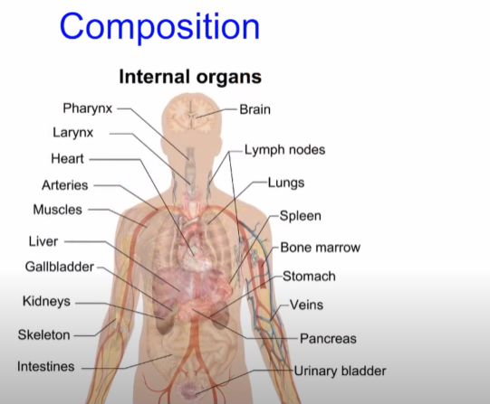
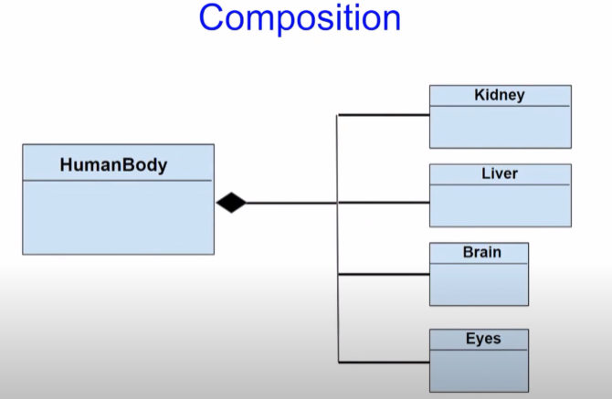
Kompozice/Composition
Typ agregace, ve kterém všechny objekty zanikají, když zanikne agregovaná třída
Lidské tělo je tvořeno orgány, ale nemohou fungovat samostatně

